Slide 1
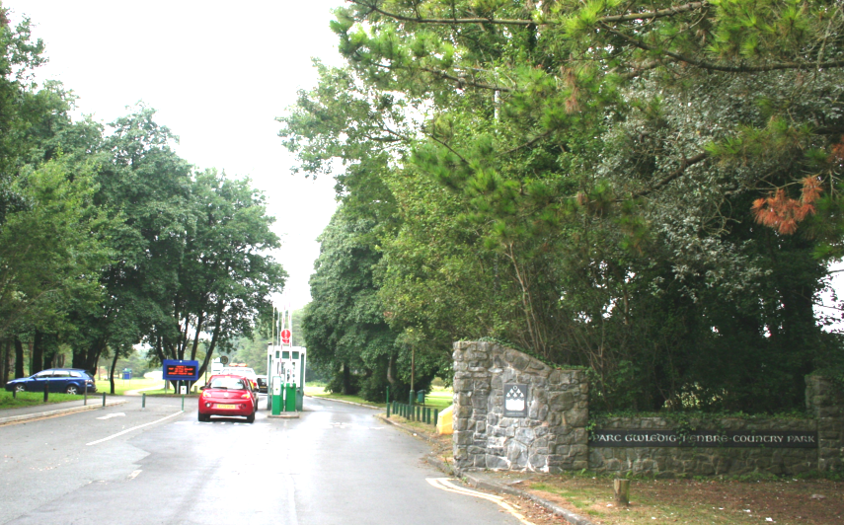

Slide 2
Amcanion
Archwilio gorffennol ffrwydrol Parc Gwledig Pen-bre.

Slide 3
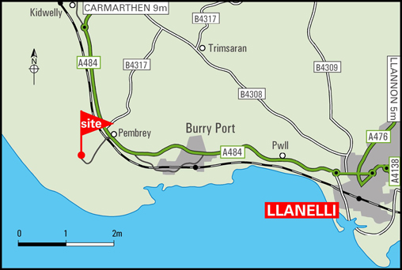
Beth ydych chi’n ei wybod am Barc Gwledig Pen-bre?

Slide 4
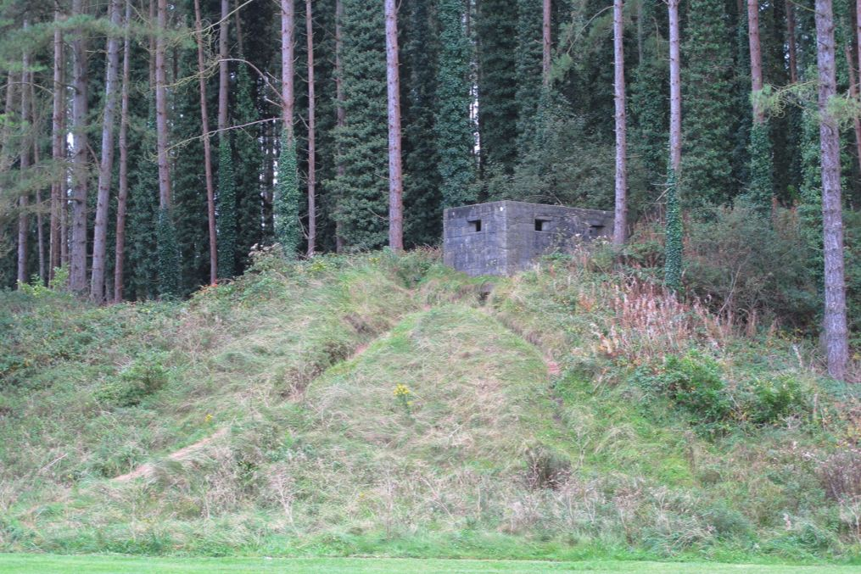

Slide 5
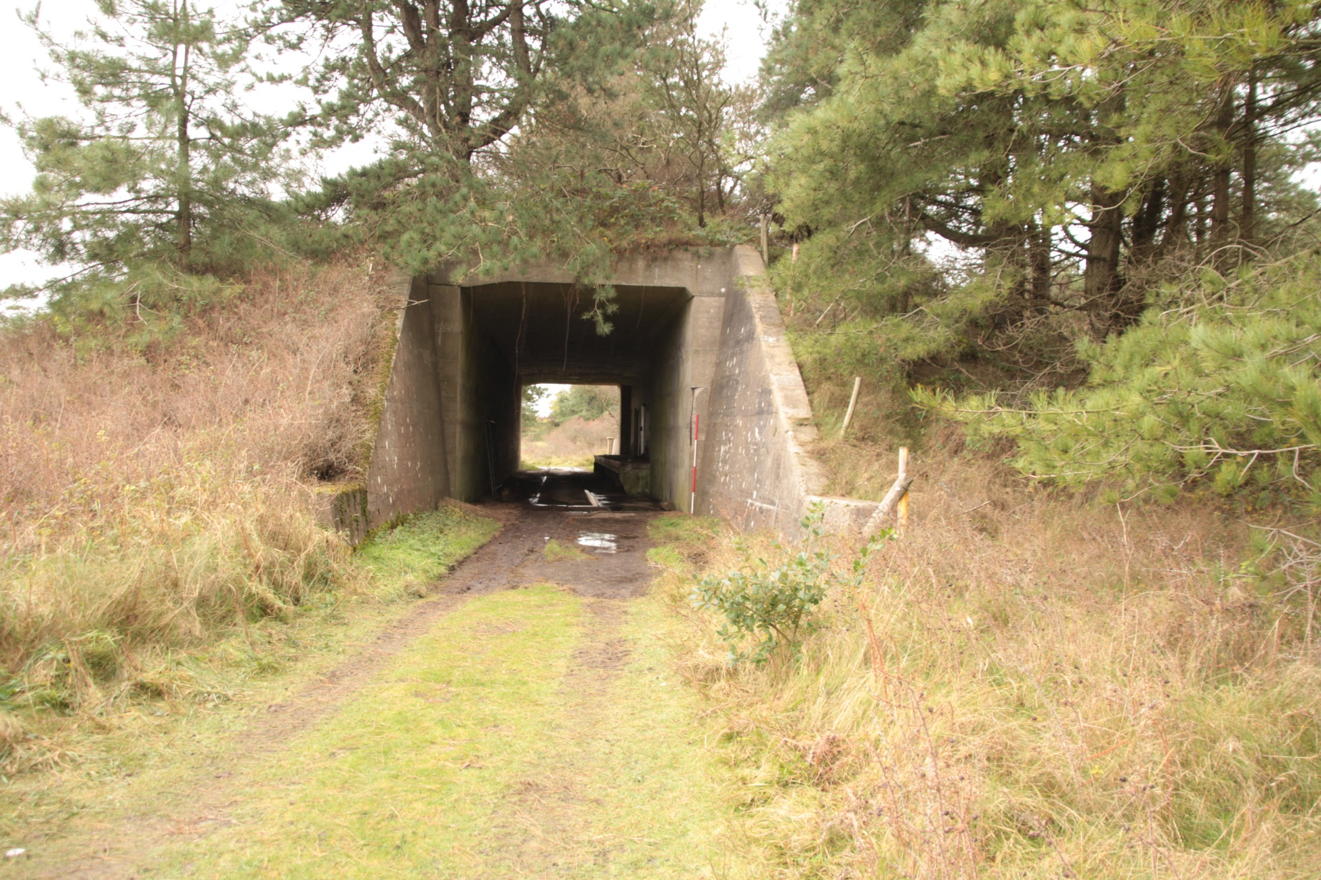

Slide 6
Mae’n amser rhannu’n grwpiau, edrych ar rai ffynonellau ac archwilio ymhellach!

Slide 7
Pob grŵp i ddewis 2 ddisgybl i ymweld â grŵp arall.
Y ddau ddisgybl i ymweld â grŵp gwahanol i gasglu gymaint o wybodaeth â phosibl (Heb edrych ar ffynonellau na thaflen A3 y grŵp)
Rhaid i aelodau’r grwp sydd yn weddill, roi gwybodaeth i aelodau o grwpiau eraill sy’n ymweld â nhw. (Heb iddynt weld eich ffynonellau grŵp na thaflen A3)

Slide 8
Cwestiynau i’w cadw mewn cof wrth i chi gynllunio’ch cyflwyniad.
Beth oedd yn digwydd ym Mharc Gwledig Pen-bre a pham?
Pwy oedd Gabrielle West?
Pwy oedd yn gweithio ym Mharc Gwledig Pen-bre?
Sut beth oedd yr amodau? Fyddech chi’n gweithio yno?

Slide 9
Mae’n amser i chi rannu’r hyn yr ydych wedi ei ddysgu!

